Slide 1
Soutenir la citoyenneté numérique et la sécurité en ligne en 6ᵉ année
Notes:
L’objectif de cet atelier est de vous donner l’assurance nécessaire pour enseigner la citoyenneté numérique et la sécurité en ligne. Nous mettrons l’accent sur les élèves de 6ᵉ année, mais la plupart des notions abordées s’appliquent à tous les élèves.

Slide 2

Reflection 1
Quelles stratégies avez-vous utilisées pour enseigner la citoyenneté numérique et la sécurité en ligne?
Quels défis avez-vous rencontrés?
Quelles ont été vos réussites?
Notes:
Avant de commencer, j’aimerais que vous réfléchissiez à trois questions :
Quelles stratégies avez-vous utilisées pour enseigner la citoyenneté numérique et la sécurité en ligne?
Quels défis avez-vous rencontrés dans ce cadre?
Quelles ont été vos réussites?

Slide 3
6ᵉ année : un aperçu
Notes:
Que se passe-t-il dans la vie médiatique des enfants à cet âge, et à quels risques sont-ils confrontés?

Slide 4

6ᵉ année : un aperçu 2
Grands changements :
Début de l’adolescence
Première utilisation du téléphone et des médias sociaux
Recherche de moyens d’être des citoyens numériques engagés
Notes:
Deux grands changements surviennent à cet âge : le début de l’adolescence et, pour la plupart des enfants, les premières utilisations du téléphone et des médias sociaux. Si les plus jeunes utilisent déjà les technologies numériques, pour les préadolescents, elles deviennent souvent une composante essentielle de leur développement et de leur croissance.

Slide 5

6ᵉ année : un aperçu 3
Applications/sites les plus utilisés :
9-11 ans 12-13 ans
YouTube 54 % 67 %
Facebook 42 % 53 %
TikTok 41 % 59 %
Instagram 28 % 53 %
Snapchat 22 % 42 %
Notes:
À cet âge, ils utilisent presque exclusivement des applications et des sites destinés aux adultes, principalement des plateformes de vidéos comme YouTube et TikTok ainsi que des réseaux sociaux comme Instagram et Snapchat. Beaucoup utilisent aussi Facebook, ce qui montre qu’à cet âge, les médias sociaux servent autant à rester en contact avec la famille qu’avec les amis.
Bien que leurs conditions d’utilisation exigent que les utilisateurs aient au moins treize ans, entre un cinquième et la moitié des enfants de 9 à 11 ans possèdent un compte sur ces applications. Chez les jeunes de 12 à 13 ans, ce chiffre est encore plus élevé.

Slide 6

6ᵉ année : un aperçu 4
Développement cognitif et moral :
Transition entre le stade des opérations concrètes et celui des opérations formelles du développement cognitif.
Moralité davantage centrée sur les pairs et les normes sociales que sur les règles ou les punitions.
Notes:
Les élèves de cet âge passent à une pensée plus logique, mais la pensée abstraite est encore en développement. Ils commencent à comprendre que les actions en ligne peuvent avoir de réelles conséquences : la plupart ont atteint le « niveau conventionnel » du développement moral, où ils commencent à intégrer les attentes de la société et à croire que le « bon comportement » repose sur de bonnes intentions et des sentiments interpersonnels comme l’amour, l’empathie, la confiance et le souci des autres. Ils commencent aussi à remettre en question les notions d’équité et d’égalité.

Slide 7




À quels risques sont-ils confrontés?
CONTENU
COMPORTEMENT
CONSOMMATEURS
CONTACTS
Notes:
Voyons maintenant les risques médiatiques auxquels ils sont le plus susceptibles d’être confrontés.
Les chercheurs en sécurité en ligne les classent en quatre catégories :
les risques liés au contenu, lorsque les enfants sont exposés à des contenus préjudiciables comme la violence, la haine et les médias sexualisés, ou qu’ils s’y engagent;
les risques liés au comportement, qui découlent de ce que font les enfants ou de leurs interactions avec d’autres utilisateurs;
les risques pour les consommateurs liés à l’argent, à la publicité et à la collecte de données;
les risques liés aux contacts avec d’autres personnes.

Slide 8
À quels risques sont-ils confrontés? Contenu
CONTENU :
Utilisation de plus en plus fréquente de plateformes conçues pour les adultes
Intérêt pour l’actualité et le monde qui les entoure
Près des deux tiers voient du contenu trompeur presque tous les jours, y compris sur la santé sexuelle
Notes:
Au début de ce stade, les enfants s’intéressent souvent davantage au monde qui les entoure et peuvent utiliser les médias pour s’informer sur les enjeux ou événements d’actualité.
Ils apprennent à adopter un regard critique sur ce qu’ils voient en ligne, mais ne savent pas encore bien juger si l’information est fiable ou non.
Ils sont plus susceptibles que tout autre groupe d’âge d’être exposés à du contenu trompeur : 59 % disent en voir tous les jours.
De nombreux préados commencent aussi à chercher de l’information sur la sexualité et la santé sexuelle, mais ne savent pas toujours comment trouver des sources fiables ni comment éviter d’être exposés à du contenu inapproprié.

Slide 9
À quels risques sont-ils confrontés? Contenu 2
CONTENU :
Plus susceptibles d’être exposés à du contenu haineux
La représentation des genres et l’image corporelle sont des enjeux clés
Peurs surtout liées à des dangers réalistes, qu’ils recherchent ou voient dans l’actualité
Peu ont cherché du contenu sexuel, mais davantage y ont déjà été exposés
Notes:
Ils sont également plus susceptibles d’être confrontés au racisme, au sexisme et à d’autres formes de contenus haineux.
La représentation des genres et l’image corporelle sont des enjeux clés à cet âge, ce qui peut expliquer pourquoi il s’agit de l’une des deux périodes où les médias sociaux ont le plus grand impact sur le bonheur des filles. C’est à cet âge qu’apparaît l’écart le plus marqué entre l’image qu’elles ont d’elles-mêmes et celle qu’elles estiment devoir projeter en ligne. Elles ressentent notamment une pression à donner d’elles et de leur vie une image toujours « parfaite ».
Ils craignent davantage les dangers réalistes que les enfants plus jeunes et sont plus enclins à regarder volontairement du contenu effrayant ou « dégoûtant », qui peut dépasser leur capacité à y faire face, mais ils sont aussi susceptibles de tomber sur des contenus troublants dans un contexte d’actualité.
Seul un enfant sur dix recherche intentionnellement de la pornographie ou d’autres contenus sexuels à cet âge, mais un quart en ont déjà vu sans l’avoir cherché.

Slide 10
À quels risques sont-ils confrontés? Comportement
COMPORTEMENT :
De plus en plus indépendants, mais ayant encore besoin de soutien
Fortement influencés par leurs pairs et leurs super-pairs
Prennent des risques pour tester les limites, mais ont de la difficulté à en prévoir les conséquences
Notes:
Ils deviennent plus indépendants et réclament davantage de liberté, mais ont encore besoin de soutien pour gérer leur temps et équilibrer l’usage des écrans avec d’autres activités.
C’est en fait l’âge où ils sont le plus influencés par leurs pairs et leurs « super-pairs » : influenceurs, célébrités, amis d’amis, agents conversationnels d’IA, etc. Ainsi, même s’ils sont moins susceptibles que d’autres groupes d’âge de se livrer à de la cyberintimidation, ils sont plus nombreux que tous les autres à dire qu’ils l’ont fait parce que « mes amis le faisaient aussi ».
Ils ont tendance à prendre des risques pour tester les limites et gagner en statut auprès de leurs pairs, à un moment où il leur est difficile de réfléchir clairement aux conséquences possibles de leurs actions en ligne.

Slide 11
À quels risques sont-ils confrontés? Comportement 2
COMPORTEMENT :
Apprentissage de la gestion des conflits et de la communication en ligne
Passage aux interactions de groupe avec peu d’indices d’empathie en ligne
Notes:
Ils apprennent encore à gérer les conflits en ligne et à composer avec les limites de la communication numérique. Certains élèves peuvent même avoir besoin d’aide pour développer le vocabulaire nécessaire afin d’exprimer leurs émotions, et pour être rassurés sur le fait qu’il est normal de le faire. Pour les garçons en particulier, analyser les messages sur le genre transmis par les médias peut jouer un rôle clé dans ce processus.
À cet âge, ils passent souvent d’une communication surtout individuelle, via des plateformes avec voix et vidéo, à des échanges sur les médias sociaux ou par messages de groupe, où ils s’adressent à un plus large public avec beaucoup moins d’indices permettant d’interpréter le sens d’un message. Cela peut entraîner des conflits ou du « drama » involontaires, lorsque ce qu’ils publient ou lisent est mal interprété ou pris plus au sérieux que prévu. Ils sont plus susceptibles que les enfants plus jeunes ou plus âgés de dire qu’ils ont eu recours à la cyberintimidation pour « se venger » de quelqu’un.

Slide 12
À quels risques sont-ils confrontés? Comportement 3
COMPORTEMENT :
Les pressions sociales et liées à la conception les rendent vulnérables à une utilisation excessive
Près de la moitié s’inquiètent de passer trop de temps en ligne
Notes:
Les jeunes à ce stade sont aussi vulnérables à une utilisation excessive, car leurs besoins sociaux croissants, combinés aux attentes de rester en contact avec leurs parents tout en gagnant en autonomie physique, coïncident avec l’usage d’outils médiatiques comme les réseaux sociaux, conçus pour maintenir l’engagement des utilisateurs. Les fonctionnalités comme les boucles de récompense et les validations sociales (par ex. les « j’aime ») sont volontairement incitatives et peuvent entraîner de la déception ou de l’anxiété lorsque les attentes ne sont pas comblées. Cette conception rend difficile pour les enfants (et même les adultes) de se déconnecter des écrans.
C’est d’ailleurs une préoccupation chez les jeunes eux-mêmes : 42 % s’inquiètent de passer trop de temps en ligne. Pourtant, ceux qui en sont conscients n’y consacrent pas moins de temps que ceux qui ne s’en préoccupent pas, ce qui montre qu’ils ont besoin de plus d’outils pour résister aux pressions sociales et techniques qui les maintiennent connectés.

Slide 13
À quels risques sont-ils confrontés? Consommateurs
CONSOMMATEURS :
Peu de compréhension du fonctionnement des outils numériques ou de ce que les plateformes font de leurs données
Conçoivent la vie privée surtout en termes interpersonnels
Notes:
Au début de ce stade, ils ont encore généralement peu de connaissances sur le fonctionnement des outils numériques comme les moteurs de recherche ou l’IA.
Ils commencent à prendre conscience des traces plus abstraites qu’ils laissent en ligne, comme la géolocalisation et la collecte de données, mais ne comprennent pas encore vraiment leurs conséquences futures possibles. Ils ont peu de connaissances sur ce que les plateformes font du contenu qu’ils publient et des données recueillies à leur sujet, comme recommander du contenu pour les garder engagés, les cibler avec de la publicité comportementale et, dans certains cas, vendre ces données à des courtiers qui établissent des profils pouvant influencer aussi bien le prix payé pour des biens en ligne que l’approbation d’un prêt hypothécaire.
À cet âge, les enfants conçoivent encore la vie privée surtout en termes interpersonnels et commencent seulement à imaginer les publics inconnus ou futurs qui pourraient voir ce qu’ils publient en ligne.

Slide 14
À quels risques sont-ils confrontés? Contacts
CONTACTS :
Utilisent de nombreux outils pour communiquer en ligne
Explorent souvent des sous-cultures et des communautés en ligne
Notes:
Ils utilisent souvent de nombreux outils pour rester en contact avec leurs amis et leur famille, notamment les jeux, les réseaux sociaux et les applications de messagerie. Cela multiplie les moyens par lesquels des personnes qu’ils ne connaissent pas peuvent les joindre, et le blocage des inconnus devient une tâche nécessaire. La fiche-conseil Communiquer en toute sécurité en ligne fournit des informations sur la façon de bloquer des personnes sur différentes applications et appareils.
En commençant à développer leur identité personnelle, ils peuvent s’intéresser à des sous-cultures et explorer des communautés en ligne. Cela est généralement sain, mais peut parfois les amener à entrer en contact avec des personnes qu’ils ne connaissent pas hors ligne. Les communautés en ligne fondées sur des intérêts communs, comme les forums ou les wikis, leur offrent l’occasion de développer leur identité et d’approfondir leurs compétences ou leurs connaissances au-delà de ce qui est possible avec leurs pairs hors ligne.

Slide 15
À quels risques sont-ils confrontés? Contacts 1
CONTACTS :
Nouent des relations parasociales avec des influenceurs et des agents conversationnels
Plus susceptibles de recevoir des sextos envoyés par des contacts uniquement en ligne
Plus vulnérables que les jeunes plus âgés à l’exploitation sexuelle
Notes:
Comme ils se tournent de plus en plus vers leurs pairs pour construire leur identité et trouver du soutien social, ils sont aussi plus susceptibles de développer des relations parasociales, où ils ressentent un lien émotionnel avec quelqu’un qu’ils ne connaissent pas vraiment, avec des influenceurs et même des agents conversationnels d’IA. Cela peut les amener à faire des achats irréfléchis, à développer des attachements malsains ou une image négative d’eux-mêmes, à être exposés à du contenu inapproprié ou à recevoir de mauvais conseils, voire dangereux. Leur apprendre comment fonctionnent réellement les agents conversationnels et comment les influenceurs créent l’impression que nous les connaissons aide les jeunes à comprendre qu’ils ne sont pas vraiment nos amis.
Les enfants de cet âge sont moins susceptibles que les adolescents plus âgés de recevoir un sexto d’une personne qu’ils connaissent seulement en ligne, mais beaucoup plus susceptibles d’en recevoir d’un parfait inconnu. Cela reflète le fait que les jeunes de cet âge sont les plus vulnérables à l’exploitation sexuelle, où de faux sextos servent à inciter les enfants à en envoyer, ceux-ci étant ensuite utilisés pour les faire chanter.

Slide 16
Reflection 2
Selon vous, à quels types de risques vos élèves sont-ils le plus souvent confrontés?
Lesquels, d’après vous, les préoccupent le plus?
Et lesquels préoccupent leurs parents ou leurs tuteurs?
Notes:
Prenons un moment pour réfléchir à quelques questions :
Selon vous, à quels types de risques vos élèves sont-ils le plus souvent confrontés?
Lesquels, d’après vous, les préoccupent le plus?
Et lesquels, selon vous, inquiètent leurs parents? S’agit-il des mêmes risques que ceux qui préoccupent les enfants?

Slide 17
Risque et résilience
Gestion des risques
Soutenir des choix sains
Notes:
Maintenant que nous savons à quels risques les élèves sont confrontés à cet âge, que pouvons-nous faire pour les aider à rester en sécurité?
Notre sondage Jeunes Canadiens dans un monde branché a confirmé ce que les chercheurs du monde entier ont constaté : les risques et l’engagement vont de pair. Les jeunes qui adoptent des comportements à risque sont aussi plus susceptibles de participer à des activités en ligne positives, comme la création de médias ou l’activisme en ligne, ainsi qu’à des activités quotidiennes allant de la lecture de livres numériques à la consultation des horaires d’autobus en ligne. De plus, plus d’une décennie de recherche a démontré que non seulement les élèves qui s’engagent dans des activités positives ou utiles en ligne sont inévitablement exposés à des risques, mais que tenter de les protéger de tout risque, plutôt que de leur apprendre à les gérer, les rend en réalité moins en sécurité.

Slide 18

Risque et résilience 2
Notes:
Pensez à la façon dont nous assurons la sécurité des enfants lorsqu’ils font du vélo. Nous pourrions, bien sûr, leur interdire complètement d’en faire. Mais, en général, nous reconnaissons les bienfaits du vélo et nous leur apprenons à en faire de manière sécuritaire. Quand ils sont petits, cela peut vouloir dire utiliser des roues stabilisatrices, rester uniquement sur les pistes cyclables et rouler avec eux; en grandissant, nous les laissons prendre certaines décisions par eux-mêmes, tout en nous attendant à ce qu’ils continuent d’adopter certaines mesures pour leur sécurité, comme porter un casque.

Slide 19

Risque et résilience 3
Apprendre aux élèves à…
Reconnaître et gérer les risques
Reconnaître et éviter les dangers
Se rétablir après un préjudice
Notes:
Alors, comment aider les élèves à apprendre à s’engager positivement et en toute sécurité en ligne?
D’abord, leur enseigner à reconnaître et à gérer les risques;
À reconnaître et à éviter les dangers;
Et à « rebondir » après un préjudice.

Slide 20


Risque et résilience 4
Notes:
Prenons un moment pour clarifier ces termes.
Quelle est la différence entre un préjudice et un risque?
Un préjudice, c’est lorsqu’il arrive quelque chose de mauvais ou de désagréable.
Un risque, c’est la possibilité que quelque chose de mauvais ou de désagréable se produise. Quand on parle d’un risque, on désigne donc quelque chose qui pourrait avoir une issue négative ou désagréable.
Les compétences acquises par les élèves font souvent la différence entre le fait qu’une expérience risquée entraîne ou non un préjudice à long terme.
Nous pouvons développer toutes ces compétences en enseignant aux élèves la littératie aux médias numériques.

Slide 21

Risque et résilience 5
Notes:
Un danger est un risque qu’un enfant n’est pas encore prêt à reconnaître ou à gérer.
Par exemple, une tyrolienne dans une cour de récréation, située à quelques pieds du sol, représente un risque : le pire qui puisse arriver, ce sont quelques égratignures ou contusions, et la plupart des enfants seront capables de juger par eux-mêmes des risques et de la façon de les gérer (par exemple, porter un casque et utiliser le harnais).
Une tyrolienne beaucoup plus haute, ou située au-dessus de quelque chose de dangereux, ou sans équipement de sécurité, constituerait un danger.
La distinction entre un risque et un danger dépend en partie de l’enfant lui-même : des facteurs comme l’âge et le développement, les handicaps, les expériences passées avec une activité, etc.
De la même manière, certaines applications ou certains jeux comportent des éléments qui sont des dangers pour tout âge, par exemple les applications entièrement anonymes ou celles qui permettent de communiquer avec des inconnus.
D’autres comprennent des fonctionnalités qui représentent un risque pour certains enfants mais un danger pour d’autres : les canaux de discussion, la possibilité d’envoyer et de recevoir des photos, etc.

Slide 22

Risque et résilience 6
« Les adultes sont responsables de la santé de l’arbre et de l’enlèvement des branches pourries, tandis que les enfants sont responsables de la hauteur à laquelle ils grimpent et du chemin qu’ils empruntent pour atteindre la cime. Nous pouvons même apprendre aux enfants à détecter une branche pourrie, sachant que cette connaissance deviendra une sauvegarde qu’ils conserveront avec eux »
Association canadienne de santé publique
Notes:
Notre rôle, en tant qu’adultes dans leur vie, est d’abord d’éliminer autant que possible les dangers; ensuite, d’enseigner aux élèves à reconnaître ces dangers et à acquérir les compétences nécessaires pour les transformer en risques gérables; de leur apprendre à gérer ces risques appropriés; et enfin, de se rétablir des préjudices qu’ils peuvent subir, ou de réparer ceux qu’ils ont pu causer à autrui.
Ainsi, même si notre objectif est toujours d’assurer la sécurité des élèves, il doit aussi être de les rendre plus autonomes et capables de prendre soin d’eux-mêmes en grandissant. Comme le souligne l’Association canadienne de santé publique dans son rapport Les risques et les aléas du jeu : comment les distinguer? : « Les adultes sont responsables de la santé de l’arbre et de l’enlèvement des branches pourries, tandis que les enfants sont responsables de la hauteur à laquelle ils grimpent et du chemin qu’ils empruntent pour atteindre la cime. Nous pouvons même apprendre aux enfants à détecter une branche pourrie, sachant que cette connaissance deviendra une sauvegarde qu’ils conserveront avec eux »
Pour les élèves de 6ᵉ année, nous considérerions probablement qu’un accès non filtré à Internet constitue un danger. Nous pouvons transformer ce danger en risque que les élèves apprennent à gérer de plusieurs façons : en leur montrant, par exemple, comment activer les restrictions de contenu sur les navigateurs et moteurs de recherche, ou en leur fournissant des moteurs de recherche personnalisés qui ne donnent accès qu’à des sites sûrs et fiables.
En revanche, nous pourrions estimer que collaborer sur un document en ligne, comme un Google Doc partagé, est un risque que nous pouvons les préparer à gérer en leur enseignant à comprendre les limites émotionnelles de la communication en ligne et en établissant des normes claires sur la manière de se comporter en ligne.

Slide 23
Reflection 3
Comment pourriez-vous devoir aborder les risques en ligne dans votre classe?
Qui pourrait vous aider?
Quels défis ou obstacles pourriez-vous devoir surmonter?
Quels soutiens pourraient être disponibles?
Notes:
Prenez un moment pour réfléchir à la manière dont vous pourriez aborder les risques en ligne dans votre propre classe (par exemple, faire effectuer des recherches sur le Web aux élèves pour un projet, ou les risques pour la vie privée des élèves liés à l’utilisation d’outils en ligne).
Qui pourrait vous aider à y faire face?
Quels défis ou obstacles pourriez-vous devoir surmonter?
Quels soutiens pourraient être disponibles?

Slide 24
Littératie aux médias numériques
Digital media literacy
Notes:
La littératie aux médias numériques désigne l’ensemble des connaissances, des compréhensions et des compétences qu’une personne doit posséder pour être un citoyen numérique engagé, ce qui inclut la capacité de se protéger (et de protéger les autres) en ligne.

Slide 25
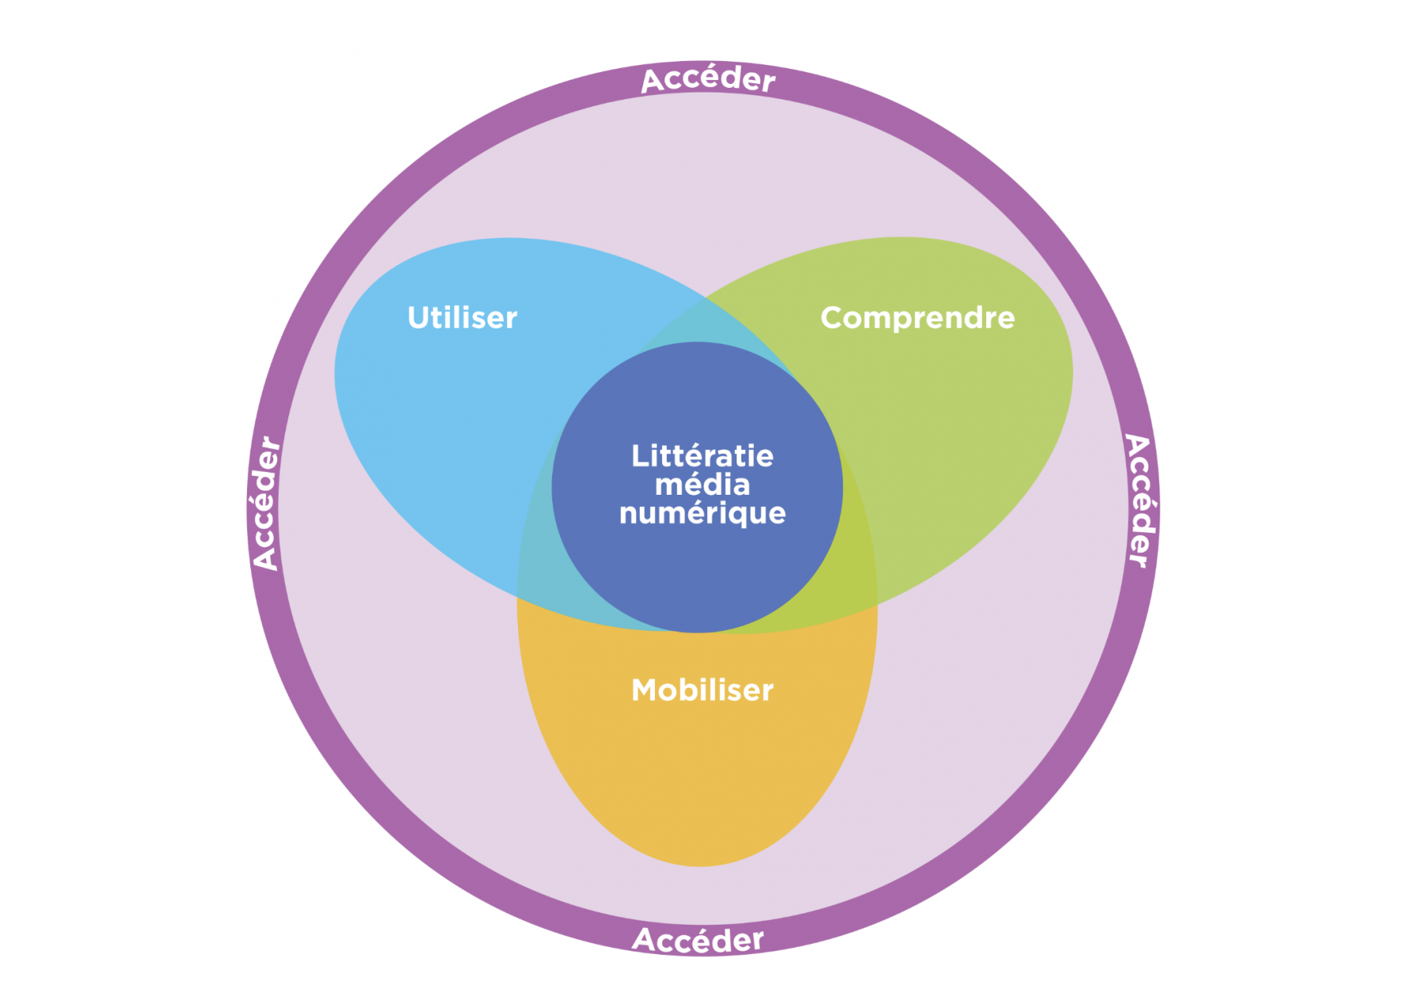
Littératie aux médias numériques : Compétences et concepts clés
Compétences et concepts clés
Notes:
La littératie aux médias numériques comporte trois éléments. Le premier correspond aux habiletés ou compétences que les élèves doivent acquérir : accéder à différents types de médias, par exemple en utilisant un moteur de recherche pour trouver de l’information ou en accédant à une vidéo sur une plateforme de diffusion; utiliser les médias de façon sécuritaire, éthique et efficace, par exemple pour communiquer avec leurs amis et leur famille sans se laisser entraîner dans du « drame »; comprendre les textes et les outils médiatiques, comme analyser la façon dont les applications nous incitent à les utiliser plus souvent que nous le souhaiterions; et enfin, interagir de manière critique avec les médias et les utiliser pour l’engagement civique, par exemple en examinant comment les médias véhiculent des stéréotypes de genre et comment ceux-ci peuvent influencer nos comportements en ligne.

Slide 26
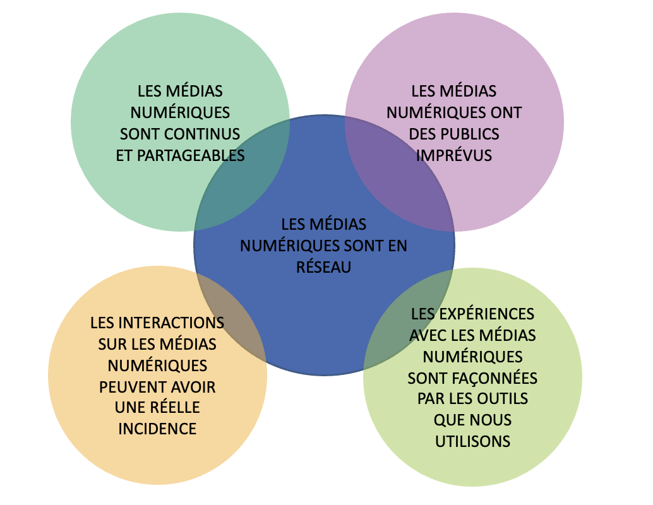
Littératie aux médias numériques : Concepts clés
Concepts clés
Notes:
Le deuxième élément correspond aux concepts clés que les élèves doivent comprendre. En ce qui concerne les médias numériques, tous découlent de l’idée que ces médias sont en réseau : ces connexions en réseau font, par exemple, que les contenus numériques se partagent facilement et sont difficiles à supprimer, et qu’ils permettent d’interagir avec d’autres personnes de façons qui peuvent avoir un impact négatif ou positif. Vous trouverez des articles, des vidéos et des leçons explorant ces concepts clés sur le site Web de HabiloMédias.

Slide 27

Littératie aux médias numériques : Thèmes
Thèmes
Notes:
Enfin, le troisième élément concerne le contenu que les élèves doivent connaître : cela va des thèmes de la littératie médiatique « traditionnelle », comme les codes et conventions médiatiques et la représentation dans les médias, à des thèmes plus liés aux médias numériques, comme la vie privée et la sécurité ainsi que l’éthique et l’empathie, en passant par des thèmes qui couvrent tous les aspects des médias, comme la santé médiatique ou la création et le remix.
Bien que chacun de ces thèmes soit essentiel à la littératie médiatique, nous allons pour l’instant nous concentrer sur ceux qui sont les plus pertinents pour la sécurité en ligne : l’éthique et l’empathie, la santé médiatique, la vie privée et la sécurité, ainsi que la recherche et la vérification.

Slide 28
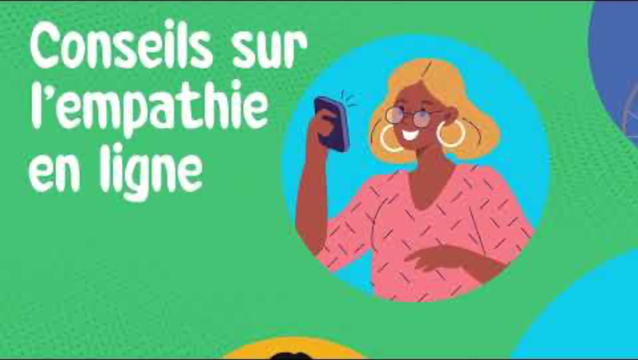
Littératie aux médias numériques : Éthique et empathie
Éthique et empathie
Notes:
L’empathie en ligne est un bon exemple de ce que les élèves doivent comprendre, savoir et être capables de faire pour être compétents en littératie numérique. En grandissant, ils développent une compréhension plus nuancée du concept clé selon lequel les interactions à travers les médias numériques peuvent avoir un véritable impact, positif ou négatif, sur les autres.
En 6ᵉ année, cette compréhension relève surtout de la compétence Utiliser, car les élèves apprennent à reconnaître et à gérer leurs émotions, notamment les émotions « fortes » dont ils n’ont pas toujours pleinement conscience, et à désamorcer les conflits plutôt que de les laisser s’envenimer.
Il est aussi essentiel qu’ils sachent reconnaître les pièges de l’empathie : ces aspects de la communication numérique qui nous rendent moins aptes à percevoir ce que ressentent les autres, comme l’absence d’expressions faciales ou de langage corporel, et qu’ils apprennent des moyens de les compenser.
Whitney Phillips et Ryan Milner, dans leur livre Share Better and Stress Less, proposent ce qu’ils appellent des questions de « vérification instinctive » pour aider les jeunes à éviter et désamorcer les conflits : Es-tu sûr que c’est du jeu? Es-tu sûr que ce n’est pas du jeu? Qui ne rit pas? Que fait l’humour et comment cela fait-il sentir les autres?
À cet âge, ils peuvent également commencer à développer la compétence Mobiliser, en réfléchissant à leurs propres valeurs et en contribuant à façonner celles de leurs espaces et communautés en ligne. Comme leur moralité passe d’un système fondé sur les règles et les punitions à un système basé sur les pairs et les normes sociales, les élèves de cet âge sont particulièrement enclins au désengagement moral, ce que nous appelons dans nos leçons les « fausses excuses » : ces justifications qu’on se donne pour croire qu’il est acceptable de faire quelque chose que l’on considérerait normalement comme mal (par exemple, partager un sexto sans le consentement de la personne concernée) ou de ne pas faire ce que l’on sait être juste (comme aider quelqu’un qui est victime de cyberintimidation).
Voici une vidéo qui explore ce thème clé dans un langage adapté aux élèves.

Slide 29
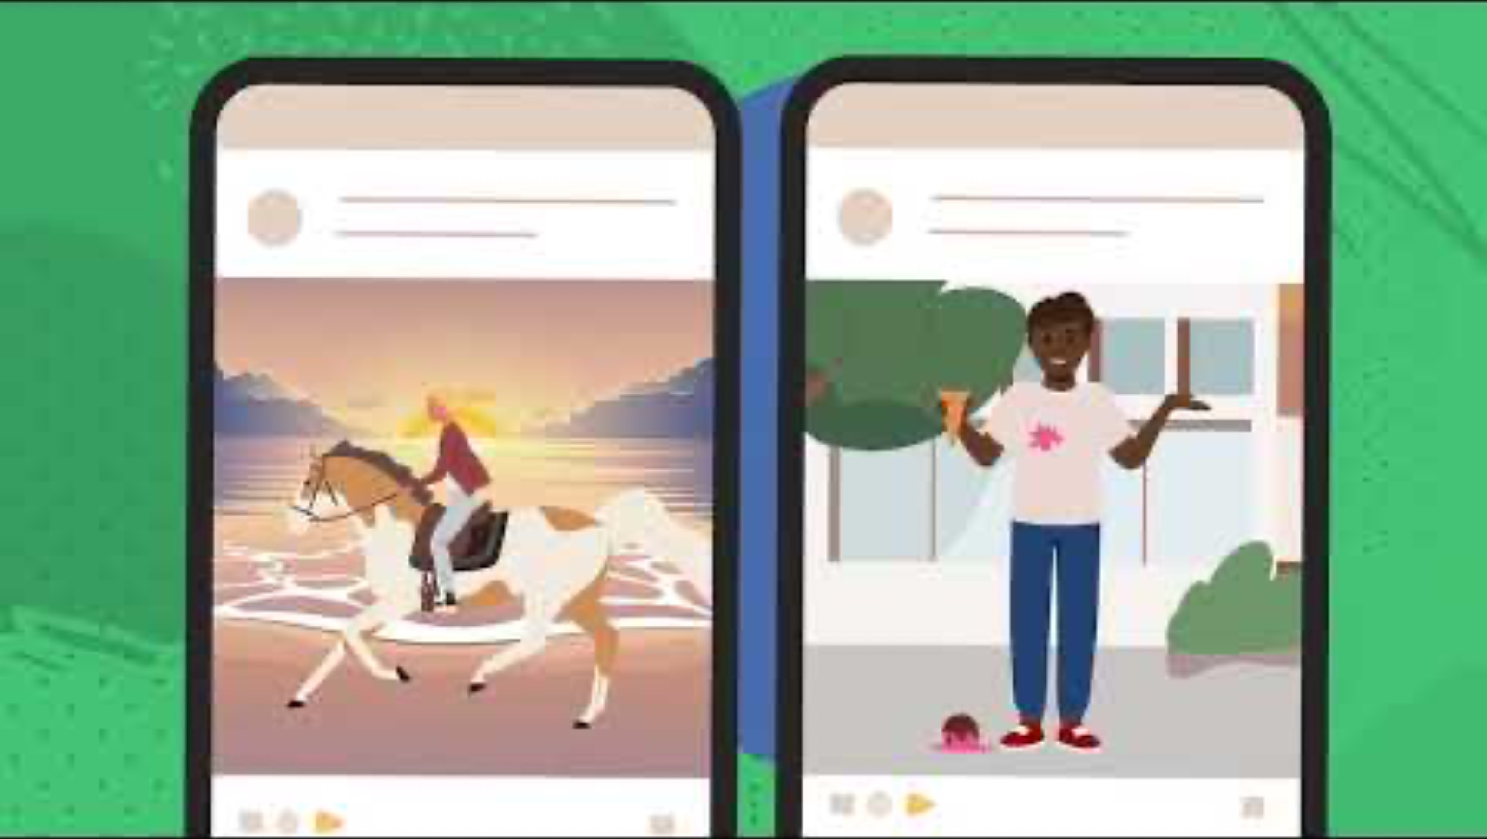
Littératie aux médias numériques : Santé face aux médias
Santé face aux médias
Notes:
Il est essentiel qu’ils comprennent comment les médias qu’ils utilisent peuvent avoir un impact sur leur santé. Dans le cadre de la compétence Comprendre, ils peuvent aussi commencer à apprendre de quelles façons les outils numériques, en particulier les jeux en ligne et les médias sociaux, sont conçus pour les inciter à passer plus de temps en ligne, puis s’exercer à les Utiliser de manière plus réfléchie.
Une des implications du concept clé selon lequel les médias numériques sont en réseau, et qui touche particulièrement ce groupe d’âge, est l’exposition à des images idéalisées d’autres personnes et de leur vie. Cela peut affecter leur bien-être en raison des comparaisons et de la pression à présenter une image en ligne toujours « parfaite ». Ici encore, aider les élèves à analyser pourquoi les médias numériques, et certaines applications en particulier, nous poussent à agir de cette façon, et leur faire Comprendre que tout le monde partage en ligne des images idéalisées de soi et de sa vie, les aide à développer des stratégies pour les Utiliser plus sainement.
Nous avons créé cette vidéo pour expliquer ces notions et introduire ces compétences.

Slide 30
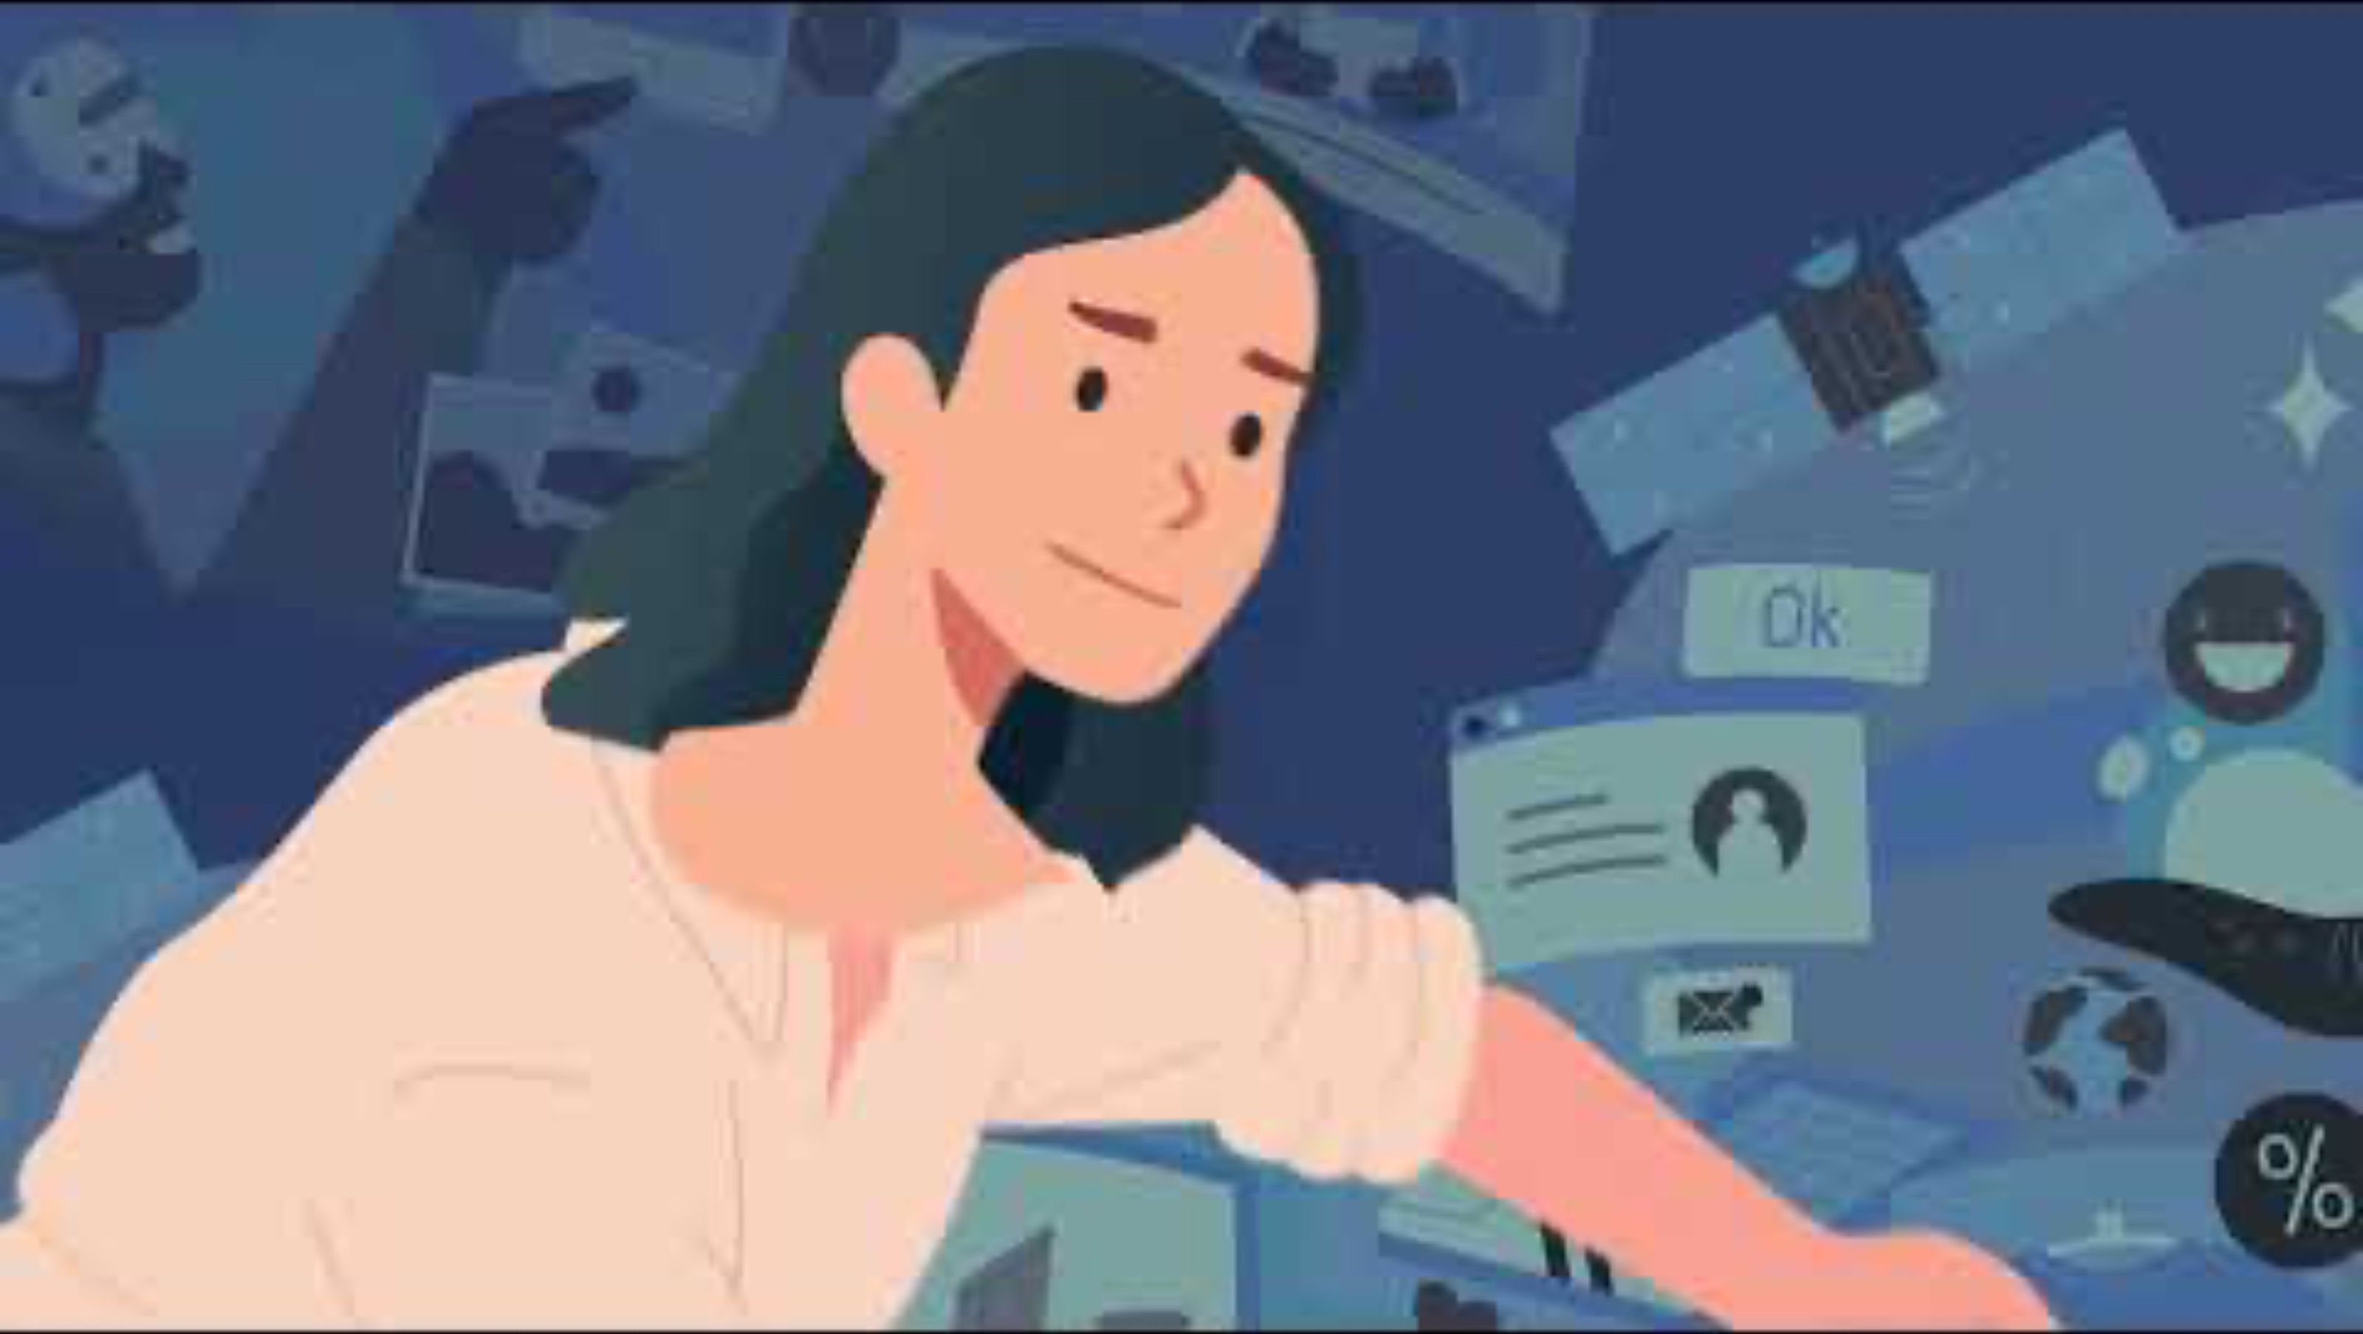
Littératie aux médias numériques : Trouver et vérifier
Trouver et vérifier
Notes:
L’un des thèmes clés liés à la compétence Accéder est la recherche d’information en ligne.
La principale difficulté pour les élèves de cet âge reste toutefois de se limiter à du contenu pertinent (et approprié). Ils souhaitent toujours contrôler ce qu’ils voient en ligne : quatre élèves sur dix prennent des mesures pour éviter d’être exposés à de la pornographie. Nous pouvons les y aider en leur enseignant des habiletés d’accès, comme l’utilisation de filtres, de paramètres de contenu (par exemple le mode restreint sur YouTube ou TikTok), ainsi que le choix de bons mots-clés.
En ce qui concerne l’accès à l’information, les élèves de cet âge sont capables d’apprendre et de mettre en pratique les quatre étapes de la lecture critique : retrouver la source originale d’un récit ou d’une affirmation, vérifier cette source, la comparer avec d’autres sources et utiliser des outils de vérification des faits, puis de compléter ce processus avec une compétence relevant de Comprendre, soit la lecture attentive des sources qu’ils ont jugées dignes d’intérêt.
Cette vidéo explique ce processus de tri de l’information.

Slide 31
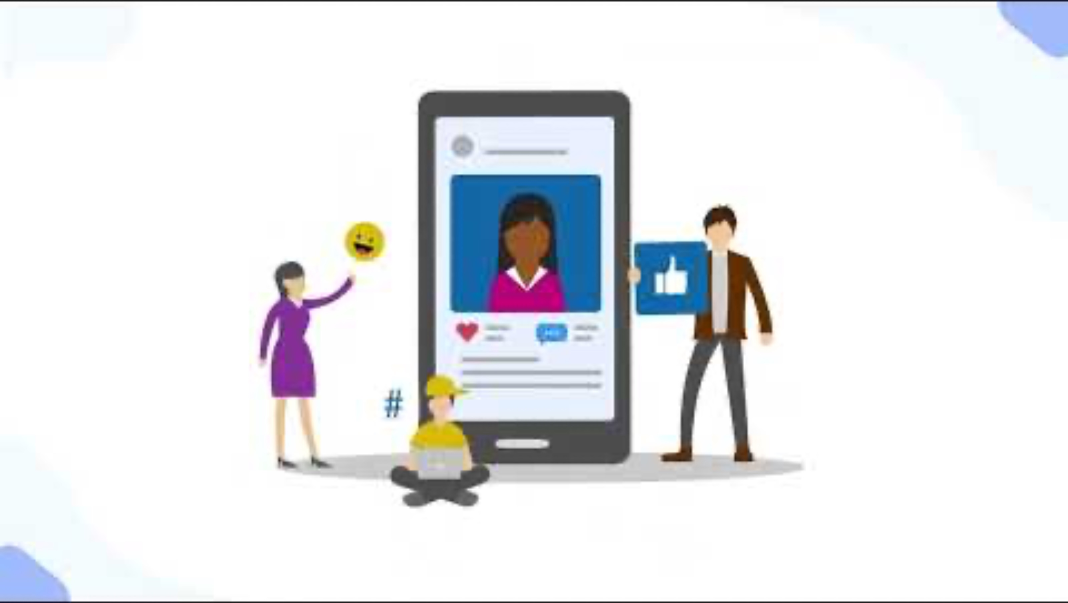
Littératie aux médias numériques : Vie privée et sécurité
Vie privée et sécurité
Notes:
Puisque les médias numériques sont en réseau, une partie essentielle de la compétence Accéder consiste aussi à contrôler qui peut avoir accès à votre contenu.
À cet âge, les élèves comprennent encore surtout la vie privée en termes personnels, mais ils sont de plus en plus conscients des risques possibles liés au partage de contenu en ligne. Nous devons les encourager à réfléchir aux publics inconnus ou futurs qui pourraient voir ce qu’ils publient et nous assurer qu’ils savent utiliser les outils et les fonctionnalités disponibles pour gérer leur confidentialité dans leurs applications et leurs jeux. Ils doivent savoir comment empêcher des personnes qu’ils ne connaissent pas de les contacter dans les jeux, les réseaux sociaux et d’autres espaces en ligne, et comment limiter qui peut voir ce qu’ils publient.
Paramétrer leur compte en mode privé par défaut est une stratégie clé pour réduire l’exposition aux inconnus et aux messages non désirés. Bien que certaines plateformes activent ce paramètre par défaut pour les jeunes utilisateurs, il est important que les élèves sachent comment le modifier eux-mêmes, d’autant plus que ces paramètres par défaut peuvent ne pas être activés s’ils ont menti sur leur âge lors de l’inscription.
Cette vidéo explique les bases des paramètres de confidentialité.

Slide 32
Reflection 4
De quelle façon votre identité, vos croyances et vos expériences peuvent-elles influencer votre approche de la citoyenneté numérique?
Comment pouvez-vous garantir un environnement d’apprentissage inclusif et adapté à la diversité culturelle?
Notes:
Réfléchissez aux thèmes que nous venons d’explorer, puis prenez un moment pour examiner votre propre identité, vos croyances et vos expériences en lien avec la littératie aux médias numériques et la citoyenneté numérique.
De quelle façon ces éléments peuvent-ils influencer votre approche de sujets comme l’éthique et l’empathie, la santé médiatique, la recherche et la vérification, ou encore la vie privée et la sécurité?
(Par exemple, si la plupart ou la totalité de votre famille et de vos amis vivent au Canada, vous pourriez ne pas saisir toute l’importance que peuvent avoir les médias numériques pour permettre à certains jeunes de garder contact avec leur famille à l’étranger. De même, comme la majorité des adultes responsables de jeunes vivant avec un handicap, vous pourriez sous-estimer leur niveau d’activité dans l’utilisation des médias numériques et les risques auxquels ils y sont exposés.)
Quelles mesures pouvez-vous prendre pour assurer un environnement d’apprentissage inclusif et sensible à la diversité culturelle?

Slide 33
Bonnes pratiques
Pièges et bonnes pratiques
Notes:
Maintenant que nous savons ce que les élèves doivent apprendre, voyons comment leur enseigner, ainsi que certains pièges à éviter lorsqu’il s’agit de soutenir la citoyenneté numérique et la sécurité en ligne auprès des élèves du primaire.

Slide 34
Bonnes pratiques 2
À faire :
Adopter une approche axée sur l’autonomisation
Reconnaître la complexité des sentiments des élèves à l’égard des médias
À éviter :
Présenter la citoyenneté numérique uniquement sous l’angle de la protection
Notes:
Bien que nous ayons mis l’accent dans cet atelier principalement sur les risques auxquels les élèves sont exposés à travers les médias, il est important de ne pas présenter la citoyenneté numérique, ni la littératie aux médias numériques en général, uniquement sous l’angle de la protection. Nous devrions plutôt considérer le risque comme quelque chose que les élèves doivent apprendre à gérer pour pouvoir accéder aux nombreux avantages qu’ils retirent des médias. Aborder la question en partant du principe que les médias en général, ou certaines activités médiatiques (à quelques exceptions près), doivent être réduits au minimum aura pour effet de faire décrocher les élèves.
En même temps, il ne faut pas non plus supposer que les élèves ont une vision uniquement positive du rôle que jouent les médias dans leur vie. Nos recherches montrent que les jeunes reconnaissent généralement à la fois les effets positifs et négatifs des médias et que, dans bien des cas, ils souhaitent atténuer ces effets négatifs, mais ne savent pas comment s’y prendre.

Slide 35
Bonnes pratiques 3
À faire :
Se concentrer sur les risques plausibles et pertinents
À éviter :
Utiliser des tactiques de peur
Notes:
Lorsqu’on aborde les risques, l’une des erreurs les plus courantes consiste à essayer de protéger les jeunes en leur faisant peur. Bien que compréhensible, cette approche ne fonctionne pas pour plusieurs raisons. D’abord, en entrant dans l’adolescence, les élèves sont de moins en moins motivés par la crainte des conséquences. De plus, même si les issues les plus extrêmes font parfois la une des médias, elles ne correspondent généralement pas à l’expérience vécue des élèves et sont donc perçues comme non pertinentes.
Nous devrions plutôt mettre l’accent sur des risques moins graves mais plus plausibles et directement pertinents, comme se retrouver embarrassé, fâcher un ami ou acheter quelque chose que l’on regrette. La neuroscientifique britannique Sarah-Jayne Blakemore donne comme exemple d’avertir les ados que fumer « donne mauvaise haleine ou met en danger les plus jeunes ». Comme ils tiennent fortement à leur indépendance nouvellement acquise, ils « réagissent aussi à l’idée que l’industrie du tabac est une industrie adulte qui les exploite pour faire de l’argent ».

Slide 36
Bonnes pratiques 4
À faire :
Donner des statistiques exactes
Apprendre aux élèves à façonner les normes sociales
Aborder ces questions dans différents contextes
À éviter :
Faire paraître les comportements à risque plus courants qu’ils ne le sont
Faire paraître les comportements et attitudes positifs moins courants qu’ils ne le sont
Notes:
En fait, certains des programmes les plus efficaces pour réduire l’intimidation consistent à montrer aux élèves qu’elle est généralement moins répandue qu’ils ne le croient. Partager des données exactes issues des recherches de HabiloMédias, par exemple, qu’à peine un élève sur six a déjà pratiqué la cyberintimidation, peut contribuer grandement à démontrer que ces comportements ne sont ni normaux ni acceptables.
Il est tout aussi important de donner aux élèves les moyens de façonner les normes sociales des espaces en ligne comme les jeux ou les réseaux sociaux, où l’intimidation, tout comme le racisme, le sexisme, l’homophobie et d’autres formes de préjudices est souvent banalisée.
De la même manière, il faut veiller à ce qu’ils sachent que de nombreux comportements et attitudes positifs sont plus fréquents qu’ils ne l’imaginent : par exemple, que deux élèves sur trois de cet âge qui ont été témoins de cyberintimidation ont fait quelque chose pour aider la victime; que neuf sur dix font confiance à leurs parents pour prendre de bonnes décisions les concernant en ligne; et que huit sur dix estiment qu’il est important d’intervenir ou de dire quelque chose lorsqu’on est témoin de préjudice en ligne.
Il n’est même pas toujours souhaitable d’aborder directement à cet âge des thèmes comme la haine en ligne, le sextage ou la pornographie, afin d’éviter de les normaliser. On peut plutôt enseigner les compétences et concepts essentiels dans d’autres contextes : apprendre aux élèves à analyser la représentation des genres et à trouver de l’information fiable les prépare à reconnaître les stéréotypes véhiculés par la pornographie et diminue la probabilité qu’ils s’y tournent pour obtenir une éducation à la sexualité; de même, on peut leur enseigner le respect du consentement en ligne dans des contextes moins sensibles que celui du sextage. (Idéalement, bien sûr, ils recevront plus tard des leçons spécifiques sur ces thèmes, mais attendre que le sujet soit jugé approprié pour la majorité pourrait priver certains élèves, qui en auraient besoin plus tôt, d’une éducation nécessaire.)

Slide 37
Bonnes pratiques 5
À faire :
Parler des relations saines et malsaines et des signaux d’alerte comme :
les flatteries
la demande de communiquer en privé
l’introduction de sujets sexuels
le partage ou la proposition de partager des images sexuelles
la demande de garder la relation secrète
À éviter :
Se concentrer uniquement sur le « danger des inconnus »
Notes:
Quand nous pensons à la sécurité en ligne, notre premier réflexe est souvent de mettre l’accent sur la mise en garde contre les risques posés par les « inconnus ». Mais, même s’ils doivent apprendre à bloquer ou à mettre en sourdine les inconnus qui les contactent, la plupart des risques auxquels les élèves sont exposés viennent de personnes qu’ils connaissent, et même les contacts uniquement en ligne ne semblent plus être des « inconnus » au moment où le préjudice survient.
Il est donc essentiel qu’ils comprennent que le danger en ligne réside dans les comportements inappropriés, qu’on connaisse la personne ou non. Il faut leur enseigner à reconnaître les « signaux d’alerte » d’une relation malsaine, qu’il s’agisse d’un pair, de quelqu’un qu’ils connaissent déjà hors ligne ou d’un contact uniquement en ligne : les flatteries, surtout au sujet de leur apparence; les questions sur les moments et les lieux où ils pourraient se rencontrer ou communiquer en privé en ligne; l’introduction de sujets liés au sexe dans la conversation; le partage ou la proposition de partager des images sexuelles, qu’il s’agisse de pornographie ou de photos de l’expéditeur; et la demande de ne rien dire à leurs parents ou amis au sujet d’une conversation ou de la relation.

Slide 38
Bonnes pratiques 6
À faire :
Donner du pouvoir aux témoins et combattre le désengagement moral
À éviter :
Blâmer les victimes
Notes:
Les évaluations des programmes de sécurité en ligne ont montré que lorsqu’ils se concentrent exclusivement sur les victimes de préjudices en ligne, ils peuvent involontairement mener à blâmer ces victimes. On l’a constaté de façon particulièrement marquée avec les programmes sur le sextage, qui amènent souvent les élèves à éprouver moins de sympathie pour les personnes dont les sextos ont été partagés sans leur consentement, et à excuser plus facilement ceux qui les ont partagés. De la même manière, se concentrer uniquement sur ce qu’il faut faire lorsqu’on est la cible de cyberintimidation peut donner l’impression que le préjudice est la faute de la cible si elle ne met pas en pratique ces stratégies.
Bien qu’il soit important d’enseigner aux élèves des stratégies pour faire face à la cyberintimidation si elle survient, nous devons aussi leur apprendre comment ils peuvent aider lorsqu’ils sont témoins de l’intimidation d’autrui. Les deux tiers des élèves affirment l’avoir déjà fait au moins une fois, mais environ la moitié disent aussi qu’ils hésitent parfois à le faire parce qu’ils ne savent pas quoi faire, ou parce qu’ils craignent d’aggraver la situation.
De la même façon, même si nous avons la responsabilité de veiller à ce que les élèves connaissent les risques liés au partage de contenus potentiellement embarrassants en ligne, notre principal objectif devrait être de s’attaquer aux attitudes de désengagement moral qui peuvent amener quelqu’un qui reçoit ce type de contenu à penser qu’il est acceptable de le partager sans consentement.

Slide 39
Bonnes pratiques 7
À faire :
Considérer les élèves comme des autorités de leur propre expérience
À éviter :
Supposer que les élèves sont des experts techniques
Notes:
Ne confondez pas la maîtrise technologique des élèves avec la littératie. Même s’ils maîtrisent rapidement les fonctions de base des applications et des outils en ligne, ils restent souvent à un niveau superficiel et connaissent peu ou pas les paramètres de confidentialité d’une application, la manière d’utiliser efficacement un moteur de recherche, ou encore la façon dont les applications qu’ils utilisent génèrent des revenus. Les élèves de cet âge sont d’ailleurs assez conscients des limites de leurs connaissances techniques : 85 % affirment que leurs parents en savent plus qu’eux sur les technologies numériques, et plus de la moitié disent la même chose de leurs enseignants.
En revanche, il est important de considérer les élèves comme des autorités de leur propre expérience, qu’il s’agisse de leurs expériences personnelles ou de leurs médiasphères. Dans la mesure du possible, appuyez-vous sur leurs indications pour choisir quelles applications ou quels contenus médiatiques aborder.

Slide 40
Bonnes pratiques 8
À faire :
Intégrer la littératie aux médias numériques tout au long de l’année et dans l’ensemble du programme
Utiliser une approche d’enseignement en spirale
À éviter :
Se limiter à une seule unité sur la « sécurité en ligne » ou la « littératie aux médias numériques »
Se concentrer sur un seul aspect de la littératie aux médias numériques
Notes:
La sécurité en ligne, et la littératie aux médias numériques plus largement, est souvent abordée dans une leçon ou une unité distincte, mais les recherches montrent de façon constante que des leçons plus courtes et plus fréquentes, réparties tout au long de l’année, sont plus efficaces. Bien qu’il n’y ait qu’une seule attente explicite en matière de « littératie aux médias numériques » dans le programme de langue, on retrouve des éléments de littératie numérique dans plusieurs volets (A, C et D), comme les formes et genres de textes, le point de vue, la pensée critique en littératie et la création de textes. La littératie numérique fait aussi partie des sept compétences transférables qui doivent être évaluées « dans toutes les matières et disciplines du curriculum de l’Ontario, de la maternelle et du jardin d’enfants à la 12e année. »
Dans la mesure du possible, il faut aussi éviter de se concentrer sur un seul aspect de la littératie aux médias numériques ou de l’enseigner dans le cadre d’une seule matière. Même si nous les organisons en différents thèmes, tous les aspects de la littératie aux médias numériques sont interconnectés, par exemple, les jeunes qui adhèrent aux stéréotypes de genre traditionnels sont plus susceptibles de partager des sextos sans consentement, et les relier à différentes parties du programme permet de les aborder sous plusieurs angles. Dans bien des cas, comme lorsqu’il s’agit d’apprendre aux élèves à reconnaître, nommer et gérer leurs émotions, il suffit d’étendre le curriculum existant au contexte en ligne.
Il ne faut pas non plus supposer que les élèves savent déjà tout ce qu’ils doivent savoir parce qu’ils ont reçu une leçon l’année précédente. Les concepts de la littératie aux médias numériques doivent être revisités et approfondis, un peu comme l’enseignement des mathématiques. Un enseignement en spirale permet à la compréhension des élèves des risques en ligne d’évoluer en même temps que leur développement cognitif et moral ainsi que leurs expériences numériques changeantes.

Slide 41
Reflection 5
Comment pouvez-vous reformuler votre langage afin d’éviter les « tactiques de peur » et le discours du « danger des inconnus »?
Comment pouvez-vous intégrer la littératie aux médias numériques « en spirale » tout au long de l’année et à travers différentes matières?
Notes:
Prenez un moment pour réfléchir à votre manière actuelle d’enseigner la citoyenneté numérique.
Devez-vous reformuler votre langage pour éviter les « tactiques de peur » et le discours du « danger des inconnus »? Si oui, comment pourriez-vous vous y prendre?
Comment pouvez-vous intégrer l’enseignement de la littératie aux médias numériques selon une progression en spirale tout au long de l’année et à travers différentes matières?

Slide 42
Stratégies d’enseignement efficaces
Stratégies d’enseignement efficaces :
Développement des compétences et simulations
Jeux de rôle et dilemmes moraux
« Que ferais-tu si tu faisais partie d’un groupe de messagerie et qu’un des membres te disait qu’il veut relancer le groupe sans toi?
Que ferais-tu si quelqu’un disait quelque chose de méchant à propos d’un enseignant ou d’un autre ami?
De quelle façon pourrais-tu dire à un ami qui t’envoie trop de messages que tu as besoin d’une pause? »
Notes:
Particulièrement à cet âge, alors que les élèves commencent tout juste à être à l’aise avec une pensée plus abstraite, l’une des approches les plus efficaces pour enseigner la citoyenneté numérique est le développement de compétences : avoir le sentiment d’être capable d’agir est un élément essentiel de la résilience.
L’une des meilleures façons d’y parvenir est de simuler des expériences de risque auxquelles ils sont susceptibles d’être confrontés. Selon le thème, ces simulations n’ont pas nécessairement besoin d’être très « réalistes » : les jeux de rôle et, surtout, les dilemmes moraux (qui obligent les élèves à mettre deux valeurs en balance plutôt qu’à trouver une seule bonne réponse) sont particulièrement efficaces.
L’experte en citoyenneté numérique Devorah Heitner propose quelques questions simples pour aider les élèves à s’exercer aux pressions de la communication en ligne :
Que ferais-tu si tu faisais partie d’un groupe de messagerie et qu’un des membres te disait qu’il veut relancer le groupe sans toi?
Que ferais-tu si quelqu’un disait quelque chose de méchant à propos d’un enseignant ou d’un autre ami?
De quelle façon pourrais-tu dire à un ami qui t’envoie trop de messages que tu as besoin d’une pause?

Slide 43
Stratégies d’enseignement efficaces 2
Stratégies d’enseignement efficaces :
Création et analyse de médias
Équilibrer les compétences, les connaissances et la compréhension
Engagement citoyen
Notes:
La création de médias est toujours une façon motivante d’enseigner la citoyenneté numérique, mais il est tout aussi important d’apprendre aux élèves à analyser les médias, en particulier la façon dont ils influencent notre perception de la réalité et dont les médias numériques façonnent nos utilisations. Les recherches montrent que l’enseignement aux élèves des « astuces de conception » utilisées par les applications pour nous inciter à les utiliser plus longtemps ou à y revenir plus souvent constitue un élément clé pour en favoriser une utilisation plus réfléchie.
Comme nous l’avons déjà souligné, la littératie aux médias numériques repose sur des compétences, des thèmes et des concepts clés. Même si enseigner le contenu seul ne suffit pas, les élèves ont besoin d’un enseignement direct pour être capables, par exemple, de gérer leurs paramètres de confidentialité ou d’analyser de façon critique la publicité.
Nous pouvons également tirer parti du fait que les élèves sont déjà de véritables citoyens en ligne pour présenter la citoyenneté numérique sous un angle plus positif et valorisant.

Slide 44
Stratégies d’enseignement efficaces 3
Stratégies d’enseignement efficaces :
Utiliser les médias pour offrir de multiples moyens de représentation, d’expression et d’engagement
Reconnaître les vulnérabilités et les avantages propres à chacun
Notes:
Intégrer la littératie aux médias numériques dans votre classe constitue aussi une façon d’offrir aux élèves de multiples moyens de représentation, d’expression et d’engagement, ce qui est au cœur de la conception universelle de l’apprentissage. Cela est particulièrement vrai pour les activités de création médiatique qui, comme le soulignent Jeannine Chartier et Yonty Friesem, peuvent « apprendre aux élèves qu’il existe de nombreux rôles différents dans une équipe de production; par exemple, un élève ayant des difficultés d’apprentissage peut avoir du mal à s’exprimer par l’écriture, mais être capable de le faire visuellement grâce à l’utilisation d’un scénarimage. »
Il est essentiel de veiller à ce que votre enseignement soit inclusif pour tous les élèves. Les recherches montrent en particulier que, si les adultes ont tendance à sous-estimer les risques en ligne auxquels les jeunes ayant un handicap sont exposés, ceux-ci vivent en réalité plus de risques, et retirent plus d’avantages, d’Internet que tout autre groupe. De plus, les élèves ne vivent pas nécessairement les mêmes préjudices face à des risques similaires : des études ayant établi un lien entre le temps passé devant les écrans et l’anxiété ou la dépression chez les jeunes neurotypiques n’ont trouvé aucune association de ce type chez les jeunes autistes. Il en va peut-être de même pour d’autres dimensions de l’identité des élèves : certaines recherches ont montré que, contrairement aux jeunes cisgenres, les jeunes trans et non binaires peuvent tirer des effets positifs sur leur image corporelle grâce à l’utilisation des médias numériques en particulier.

Slide 45
Stratégies d’enseignement efficaces 4
Stratégies d’enseignement efficaces :
Positionner les élèves comme mentors
Adopter une approche à l’échelle de l’école
Impliquer les parents
Donner l’exemple
Notes:
Une autre approche valorisante consiste à positionner les élèves comme mentors. En 6ᵉ année, ils sont assez grands pour enseigner aux plus jeunes « ce qu’ils auraient aimé savoir »! Cela peut aussi se combiner avec d’autres stratégies, par exemple en leur demandant de concevoir une version d’une application qu’ils jugeraient sécuritaire pour de jeunes enfants.
Dans la mesure du possible, il est important de travailler en collaboration avec d’autres enseignants, le personnel de soutien scolaire et la direction afin d’adopter une approche à l’échelle de l’école; cela est particulièrement essentiel pour les enjeux où les normes sociales jouent un rôle important, comme la cyberintimidation. À tout le moins, assurez-vous de bien connaître les politiques de votre école ou de votre conseil scolaire concernant la déclaration des divulgations d’élèves.
Il est également essentiel d’impliquer les parents autant que possible, par exemple en envoyant à la maison des guides et fiches-conseil qui appuient les apprentissages réalisés en classe.
Enfin, notre propre comportement sert de modèle puissant aux élèves, comme le fait de montrer du respect pour leur vie privée en ligne. Mais il est important de ne pas se présenter comme infaillible : reconnaître nos propres difficultés à équilibrer l’utilisation des appareils, admettre notre vulnérabilité face aux astuces publicitaires, et encourager la pensée critique en parlant des moments où nous avons changé d’avis sur des sujets importants permet de montrer que nous sommes tous des apprenants lorsqu’il s’agit des médias et de la technologie, et que cet apprentissage ne s’arrête pas à la sortie de l’école.

Slide 46
Reflection 6
Pensez à un changement que vous allez apporter à votre manière d’enseigner la sécurité en ligne et la citoyenneté numérique.
Quels soutiens sont disponibles?
De quoi de plus aurez-vous besoin?
Notes:
Prenons un dernier moment de réflexion et pensez à un changement que vous allez apporter à votre façon d’enseigner la citoyenneté numérique, la littératie aux médias numériques ou la sécurité en ligne à la suite de cet atelier.
Une fois ce changement identifié, réfléchissez aux soutiens dont vous disposez déjà pour vous aider à le mettre en œuvre, puis à ce qu’il vous faudrait d’autre et qui n’est pas encore disponible.
Si vous facilitez une séance en direct : si vous le souhaitez, vous pouvez partager vos réponses avec nous. Il se peut que vous connaissiez déjà une ressource dont quelqu’un d’autre a besoin, ou l’inverse!

